Slide 1
教育校務の情報化
スライド資料 Ｅ1
兵庫県版研修プログラム
Notes:
〈タイトル〉
ここでは、教育の情報化とICT活用について学びます。

Slide 2
校務の情報化
スライド資料 Ｅ1-1
Notes:
〈タイトル〉

Slide 3
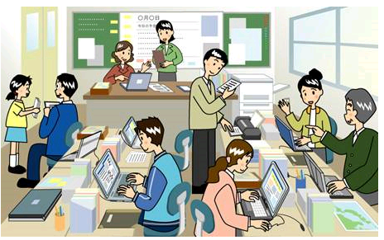
１ 校務の情報化とは
校務の情報化の目的
校務の情報化の目的は、
効率的な校務処理と
その結果生み出される教育活動の質の改善。
文部科学省「教育の情報化に関する手引き」
Notes:
校務の情報化の目的は、効率的な校務処理と
その結果生み出される教育活動の質の改善です。

Slide 4
１ 校務の情報化とは
校務の情報化の目的
校務の効率的な遂行
生まれた時間を使って・・・
よりきめ細かな学習指導・生徒指導の実現
教員が子供たちと向き合う時間の増加
教員同士が相互に授業展開等を吟味し合う時間の増加
教員同士による各種情報の分析や共有の促進
Notes:
校務が効率的に遂行できるようになることで、教職員が児童生徒の指導に対して、より多くの時間を割くことが可能になります。
各種の分析や共有によって、今まで以上に細部まで行き届いた学習指導や生徒指導の教育活動が実現できるなどの恩恵を受けることができます。
このように、校務の情報化は、ますます進展する情報化社会において、ＩＣＴを有効に活用して、よりよい教育を実現させるためのものであります。

Slide 5
１ 校務の情報化とは
校務の情報化の目的
○ 校務事務の軽減
通知票や指導要録を作成する際、他の校務文書を二次利用でき、作成事務を軽減できる。
文部科学省パンフレット「教育の情報化ビジョン」より
Notes:
もう少し具体的にみてみましょう。
まず、校務事務の軽減が図れます。
たとえば、通知票や指導要録を作成する際に、すでに作成している他の校務文書を加工・編集など二次利用することで、作成事務を軽減できます。

Slide 6
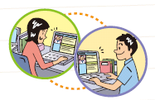
１ 校務の情報化とは
校務の情報化の目的
○ 教職員間の情報共有の促進
指導計画や指導案等について、学校内又は同一地域の学校間で共有したり、会議や研修に関する情報を関係者で共有したりすることができる。
文部科学省パンフレット「教育の情報化ビジョン」より
Notes:
また、教職員間の情報共有の促進が図れます。
指導計画や指導案等について、学校内又は同一地域の学校間で共有したり、会議や研修に関する情報を関係者で共有したりすることができます。

Slide 7
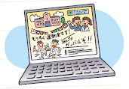
１ 校務の情報化とは
校務の情報化の目的
○ 家庭や地域への情報発信
学校ウェブサイトにより保護者や地域住民に情報発信を行うことにより、保護者や地域住民の学校への理解を深めることができる。
文部科学省パンフレット「教育の情報化ビジョン」より
Notes:
また、家庭や地域へのよりよい情報発信が推進できます。
学校ウェブサイトにより、保護者や地域住民に情報発信を行うことにより、保護者や地域住民の学校への理解を深めることができます。

